Slide 1
第一章 Java技术入门
陈赛涛

Slide 2
课程介绍
目的：掌握Java技术相关基础知识。
内容：
Java技术发展沿革及核心特性
Java开发环境搭建
开发第一个应用程序
重点：
JDK安装配置
开发第一个Java应用程序。
难点：Java平台核心机制。

Slide 3
目录
Java技术概述
Java平台核心机制
Java开发环境安装及配置
第一个Java应用程序

Slide 4
Java技术概述
Java是一种高级编程语言，同时具备功能强大而完备的开发和运行环境。
Java最早由Sun公司推出，后被Oracle收购。
Sun Micro-System（太阳微系统）1982年2月成立，截至2009年9月，其全球雇员共27600余人，后被Oracle收购。
Oracle（甲骨文） 1977年成立，世界第二大软件生产商、第一大数据库产品提供商。
官方网站
http://www.oracle.com/technetwork/java/index.html

Slide 5
Java语言特点
跨平台
简单性
面向对象
分布式
多线程
动态性
健壮性
安全性
Notes:
创建一种面向对象的程序设计语言
提供程序运行的解释环境，使程序代码独立于平台
吸收C和C++的优点，使程序员容易掌握
去掉C和C++中影响程序健壮性的部分，如指针、内存申请和释放、无条件转移语句等
提供多线程机制
提供动态下载程序代码的机制
提供代码检验机制以保证安全性

Slide 6
Java版本沿革
版本号 | 英文名 | 中文名 | 发布日期
JDK 1.0 |  |  | 1996年1月
JDK 1.1 |  |  | 1997年2月
J2SE 1.2 | Playground | 运动场 | 1998年12月
J2SE 1.3 | Kestrel | 美洲红隼 | 2000年5月
J2SE 1.4.0 | Merlin | 灰背隼 | 2002年2月
Java SE 5.0 (1.5) | Tiger | 老虎 | 2004年10月
Java SE 6.0 (1.6) | Mustang | 野马 | 2006年12月
Java SE 7.0 (1.7) | Dolphin | 海豚 | 2011年7月
Java SE 8.0 (1.8) | Spider | 蜘蛛 | 2014年3月

Slide 7
Java平台核心机制
Java平台
Java程序运行过程

Slide 8
Java三种开发平台
Java ME (Java Platform Micro Edition )
Java SE (Java Platform Standard Edition )
Java EE (Java Platform Enterprise Edition )
J2ME
J2SE
J2EE

Slide 9
简答题
Java的平台技术标准有________?
A. Java ME
B. Android
C. Java SE
D. Java EE

Slide 10
Java平台工作原理
Java平台主要由四部分组成
JVM(Java Virtual Machine,虚拟机)
JRE ( The Java Runtime Environment)
JDK(Java Development Kit,开发工具包)
Java集成开发工具
Java应用程序
JVM
JDK
JRE
Java集成开发工具
Java平台
Windows操作系统
Windows平台
底层硬件

Slide 11
Java平台工作原理
Java应用程序
JDK
JRE
JVM
JVM
JDK
JRE
JDK
JVM
JRE
操作系统
操作系统
操作系统
底层硬件
底层硬件
底层硬件
Window OS
Linux OS
Mac OS

Slide 12
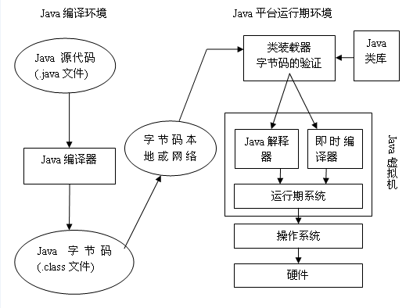
Java程序运行过程
计算机的高级编程语言类型
编译型
解释型
Java语言是两种类型的结合
常用术语
Java源程序
字节码文件
机器码指令
Notes:
编译型语言，（C C++ Objective-C Pascal）
使用编译器针对特定操作系统一次性编译成机器码，再一次性执行。
优点：效率高，缺点：无法跨平台
解释型语言，(Ruby Python)
使用解释器一边编译成机器码一边执行。
优点：跨平台，缺点：效率低
混合型语言：(java)
先编译生成字节码.class文件，再使用java虚拟机翻译成机器码来执行。
优点：跨平台 效率较高

Slide 13
Java运行时环境
JRE - The Java Runtime Environment
Java运行环境组成
JRE = JVM + Runtime Interpreter + 其它
Java运行环境的三项主要功能
加载代码：由类加载器（Class Loader）完成
校验代码：由字节码校验器（Bytecode Verifier）完成
执行代码：由运行时解释器（Runtime Interpreter）完成

Slide 14
简答题
关于JDK、JRE和JVM，以下_____说法正确?
A. 只要安装JRE，即可运行Java应用程序
B. JVM用来模拟计算机，实际上是个软件，可以独立安装
C. JDK包括JRE，JRE包括JVM
D. Windows系统和Mac系统上的安装的JDK软件不同，但JRE相同

Slide 15
Java开发环境安装及配置
获取和安装Java开发工具集
JDK8.0组成结构
配置环境变量

Slide 16
Java开发工具集
开发和运行Java程序，必须依赖和使用由 Oracle 提供的Java开发工具集（Java Development Kit, JDK）
其它工具和资源
API
JDK组成
运行环境
编译器

Slide 17
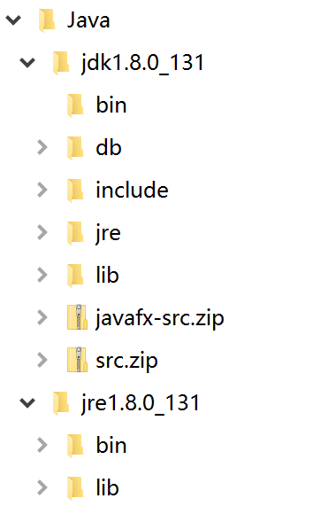
JDK安装配置
JDK下载
http://www.oracle.com/technetwork/java/javase/downloads/index.html
JDK安装及目录结构
环境变量设置
JAVA_HOME : jdk安装目录
PATH : 外部命令搜索路径
CLASSPATH : 类资源位置搜索路径
Notes:
bin目录：该路径下存放了JDK的各种工具命令。
db目录：这是一个空路径，该路径下原本应该是安装Java db的路径，但是因为没有选择安装Java db，因此该路径为空。
demo目录：该路径下存放了JDK提供的演示代码。
在7.0版本之后，官方提供的demo形成了独立的下载
jre目录：该路径下安装的就是运行Java程序所必须的jre环境。
lib目录：该路径下存放的是JDK工具命令的实际执行程序。
javafs-src.zip：JavaFX脚本是一种声明式、静态类型编程语言。
src.zip文件：该文件里存放的就是JAVA所有的核心类库的源代码。

Slide 18
环境变量的详细配置
JAVA_HOME(新建立)
C:\Program Files\Java\jdk1.7.0_05(默认的安装路径)
Path（修改）
%JAVA_HOME%\bin
CLASSPATH：
.;%JAVA_HOME%\lib;%JAVA_HOME%\lib\tools.jar
验证配置(新建立)
java
javac
java -version

Slide 19
IDE的介绍和选择
IDE(Integrated Development Environment)集成开发环境
集成了开发、编译、运行、调试、管理等常用操作
提供了丰富的快捷键，提高开发效率
插件丰富、方便功能扩展
常用的IDE
Jcreator
Eclipse
Jbuilder
NetBeans

Slide 20
Eclipse的下载和安装
Eclipse的下载
https://www.eclipse.org
选择对应的版本
Eclipse的安装
无需安装，解压即可使用
解压目录地址不能有中文
工作空间目录地址不能有中文

Slide 21
Java应用程序分类
Java小程序（Applet）
Java应用程序（Application）
Java Web应用程序（Web Application）

Slide 22
第一个Java应用程序
Java的集成开发环境的选择
创建源文件HelloWorld
将源文件编译为字节码文件
运行程序
Java应用程序结构

Slide 23
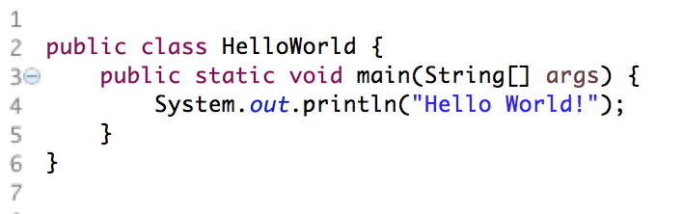
第一个Java应用程序
源文件:HelloWorld.java
常规文本编辑器
记事本（ Windows NotePad）
EditPlus
UltraEdit

Slide 24
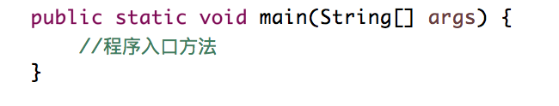
HelloWorld程序分析
类定义——Java程序的基本组成部分是类（class），如本例中的HelloWorld类。再由类中所包含的方法实现程序要完成的功能，方法体由0到多条语句组成。
main()方法——Java应用程序入口方法。

Slide 25
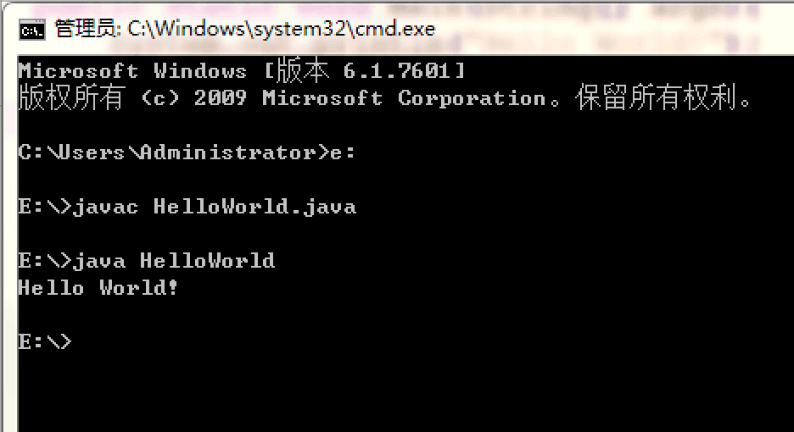
编译和运行Java应用程序
编译源程序
指令：javac HelloWorld.java
说明：源文件名为HelloWorld.java，由javac编译器编译源程序，产生字节码文件（HelloWorld.class）
解释执行字节码文件
指令：java HelloWorld
说明：由JRE解释执行
Notes:
javac -d . cn/ucai/day01/HelloWorld.java
java cn.ucai.day01.HelloWorld

Slide 26
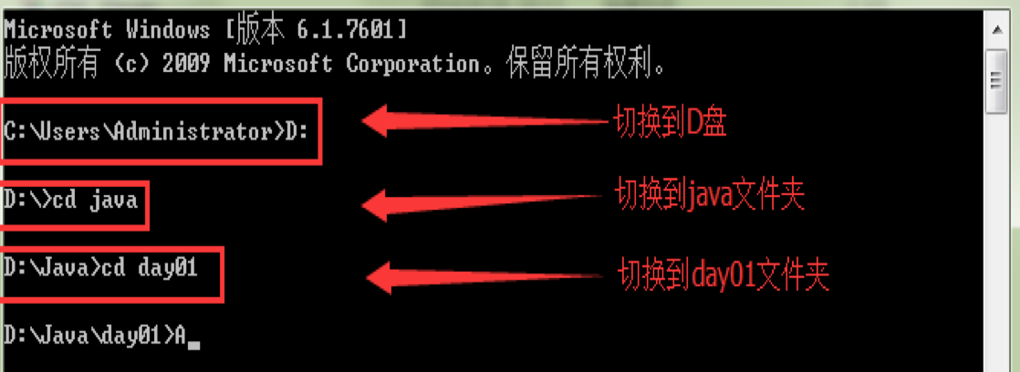
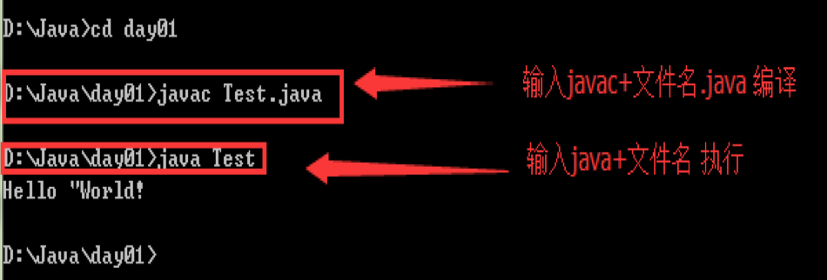
编译和运行Java应用程序
打开CMD窗口
切换路径到Java文件所在路径
键入指令：javac Test.java，编译生成class文件
键入指令：java Test ，解释并执行字节码
Notes:
javac -d . cn/ucai/day01/HelloWorld.java
java cn.ucai.day01.HelloWorld

Slide 27
常见问题
环境变量配置问题
大小写问题
中英文符号问题
文件名和类名保存一致
javac后跟文件名，java后跟类名
拼写错误

Slide 28
Java程序结构
第一部分
package语句 //0或1个,必须放在文件开始
第二部分
import语句 //0或多个,位于package语句之后、其它成分之前。
第三部分
public class Definition //0或1个
Class Definition //0或多个
Interface Definition //0或多个

Slide 29
小结
通过本章学习，读者应能对Java语言特性、程序运行原理及其应用开发流程有一基本了解，应能够独立安装配置Java开发及运行环境，能够编写、编译和运行简单的Java应用程序。

Slide 30

Thank You

